Slide 1
CHÀO MỪNG THẦY VÀ CÁC BẠN ĐẾN VỚI BÀI THUYẾT TRÌNH CỦA NHÓM 9
Đề tài: Website quần áo nam Singed Shop

Slide 2
Thành viên trong nhóm :
Huỳnh Minh Quân (Nhóm Trưởng) – 3120410433
Võ Đăng Quang - 3120410429
Trần Nguyên Lộc - 3120410297
Nguyễn Văn Tấn Quân - 3120410437
Triệu khánh Quang - 3120410428
Phạm Minh Quân - 3120410438

Slide 3
Bảng phân công
STT | Họ và tên | Công việc
1 | Huỳnh Minh Quân
2 | Võ Đăng Quang
3 | Trần Nguyên Lộc
4 | Nguyễn Văn Tấn Quân
5 | Triệu khánh Quang
6 | Phạm Minh Quân

Slide 4
TỔNG QUAN ĐỀ TÀI :
Quản lý xây dựng web bán giày Sneaker Store
I. Xác định dự án
II. WBS (Work Breakdown Structure)
III. Ước lượng thời gian chi phí
IV. Quản lý rủi ro

Slide 5
I. Xác định dự án
Tuyên bố dự án
Tên dự án: Xây dựng web bán giày Sneaker Store
Ngày bắt đầu: 15/09/2023
Ngày kết thúc: 27/11/2023
Ngân sách: 150.000.000 đồng
Mục tiêu dự án:
Thứ nhất: Giới thiệu sản phẩm của cửa hàng
Thứ hai: Quản lý bán sản phẩm
Thứ ba: Yêu cầu về kĩ thuật
Thứ tư: Thời gian thực hiện

Slide 6
I. Xác định dự án
Cách tiếp cận:
➢Tìm hiểu yêu cầu công việc cụ thể của Sneaker Store
➢Tìm hiểu về nghiệp vụ phổ biến của shop
➢Công nghệ sử dụng:
•Ngôn ngữ lập trình Javascript, HTML5, CSS3, Jquery, Bootstrap.
•Thiết kế đồ họa: Photoshop CC 2021
•Thiết kế xây dựng CSDL: SQL Server 2019.
➢Kiểm thử và đánh giá kết quả đạt được của dự án

Slide 7
I. Xác định dự án
Vai trò và trách nhiệm:
Vai trò | Trách nhiệm | Thông tin liên hệ | Chữ ký
Khách hàng | Đưa ra các yêu cầu về phần mềm cho bên phát triển | Quản lí dự án Phần mềm xây dựng website Sneaker Store
Designer | Phân tích hệ thống, thiết kế giao diện | Nguyễn Bảo Tân, Phạm Nhật Tân
Developer | Khảo sát, phân tích hệ thống, viết mã code | Thiều Anh Sang, Huỳnh Đức Tâm
Tester | Kiểm thử chức năng, lập lài liệu đặc tả phần mềm và tài liệu đánh giá yếu tố chức năng | Lê Thị Cẩm Tiên, Trịnh Hùng Thái

Slide 8
I. Xác định dự án
Hợp đồng nhóm:
Quy tắc chung khi làm việc
Quyền và nghĩa vụ của các thành viên
Việc giao tiếp trong nhóm
Giải quyết vấn đề
Hội họp

Slide 9
I. Xác định dự án
Tiêu chí đánh giá dự án:
•Tính thực tiễn
•Tính tiện dụng
•Tính ổn định của website
•Tính đúng đắn với yêu cầu thiết kế
•Tiến độ thời gian của dự án không trễ quá 20%

Slide 10
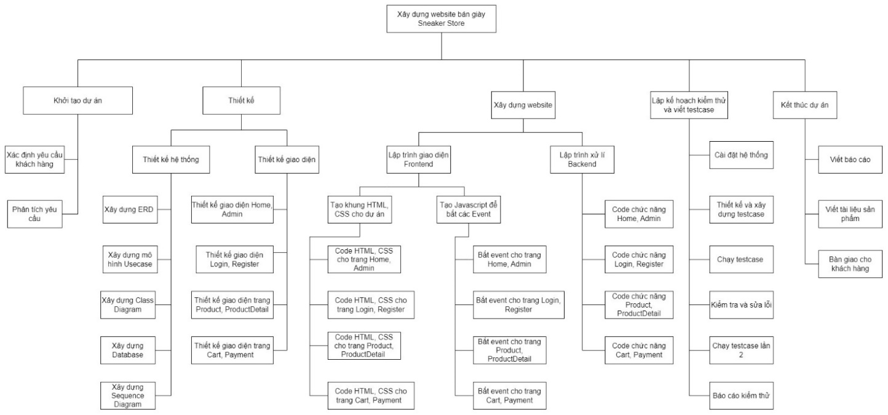
II. WBS (Work Breakdown Structure)

Slide 11
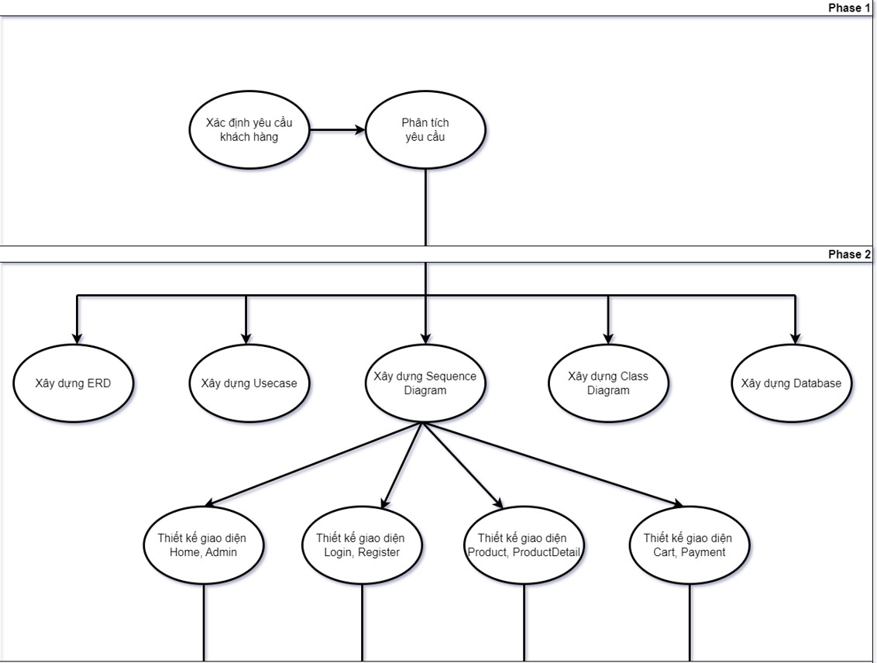
Thứ tự ưu tiên các task

Slide 12
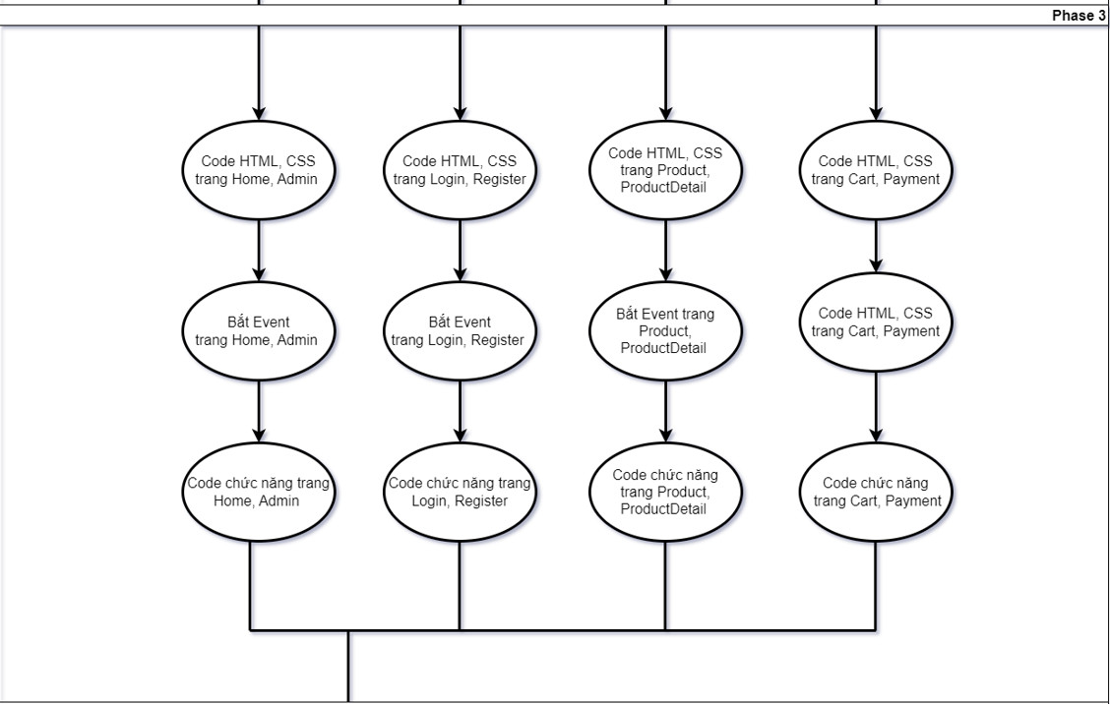

Slide 13
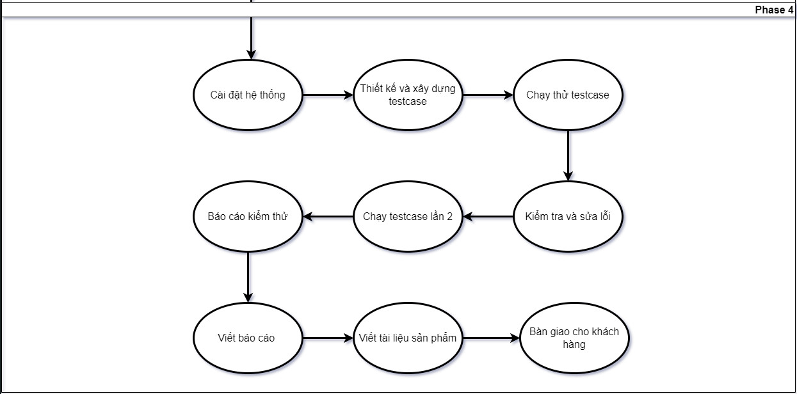

Slide 14
III. Ước lượng thời gian chi phí
1. Member capability
Tổng quan, nhóm thực hiện ước tính năng suất làm việc của từng người theo 3
tiêu chí:
- Frontend,
- Backend
- Database/Network
Tên thành viên | Frontend | Backend | Database | Salary ($/day)
Thiều Anh Sang | 8 | 9 | 8 | 25
Phạm Nhật Tân | 8 | 8 | 9 | 25
Nguyễn Bảo Tân | 8 | 8 | 8 | 24
Huỳnh Đức Tâm | 8 | 9 | 7 | 24
Trịnh Hùng Thái | 7 | 8 | 9 | 24
Lê Thị Cẩm Tiên | 7 | 6 | 7 | 20

Slide 15
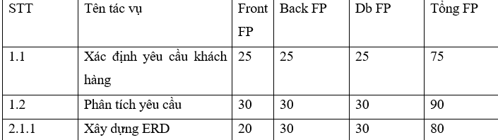
2. Độ khó tác vụ (Funtion point -FP)
Ví dụ như bảng độ khó trên thì sẽ được tính như sau:
B1: Chọn tác vụ là xác định yêu cầu khách hàng
B2: Ước lượng điểm độ khó của Front FP, Back FP, Db FP
B3: Tính tổng của Front FP, Back FP, Db FP để ra Tổng FP

Slide 16
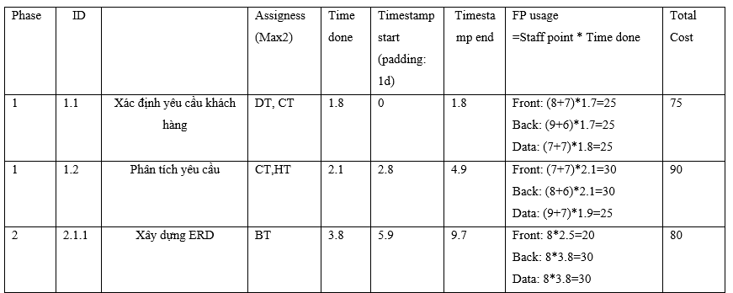
3. Lâp kế hoạch lịch trình

Slide 17
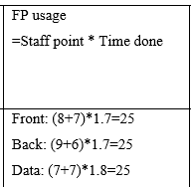
3. Lâp kế hoạch lịch trình
Bảng lập kế hoạch phía trên được tính như sau:
B1: Từ cột Assigness (Max2) biết nó được phân công cho DT, CT
B2: Xét bảng Menber cacapability thì thấy được điểm Fronend, backend, database của 2 thành viên và cộng lại từng phần là (8+7), (9+6), (7+7)

Slide 18

3. Lâp kế hoạch lịch trình
B3 Từ bảng độ khó tác vụ ta có điểm từng phần là 25, 25 ,25)
B4 Lấy điểm độ khó tác vụ chia cho điểm thanh viên đã tính ở B2 để ra số ngày hoàn thành. Chúng ta sẽ có số ngày hoàng thành là 1.7, 1.7. 1.8
B5 Chọn số ngày hoàn thành lớn nhất

Slide 19
3. Lâp kế hoạch lịch trình
B3: Từ bảng độ khó tác vụ ta có điểm từng phần là 25, 25 ,25)
B4: Lấy điểm độ khó tác vụ chia cho điểm thanh viên đã tính ở B2 để ra số ngày hoàn thành. Chúng ta sẽ có số ngày hoàng thành là 1.7, 1.7. 1.8
B5 Chọn số ngày hoàn thành lớn nhất

Slide 20
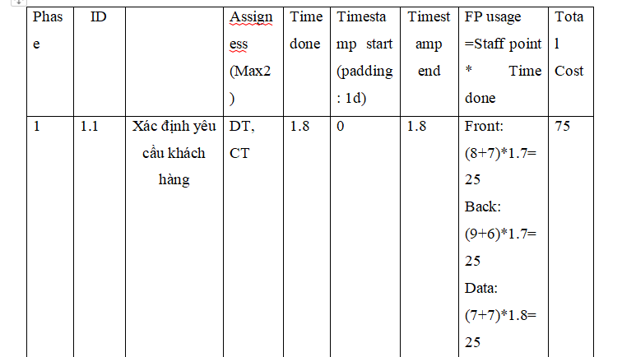
Lập kế hoạch lịch trình

Slide 21
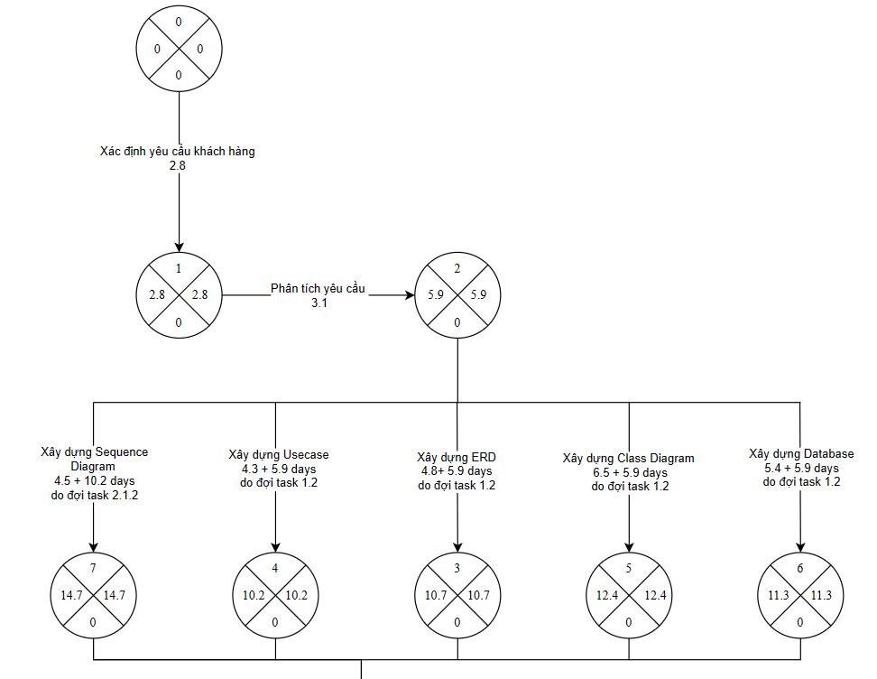
Biểu đồ Pert

Slide 22
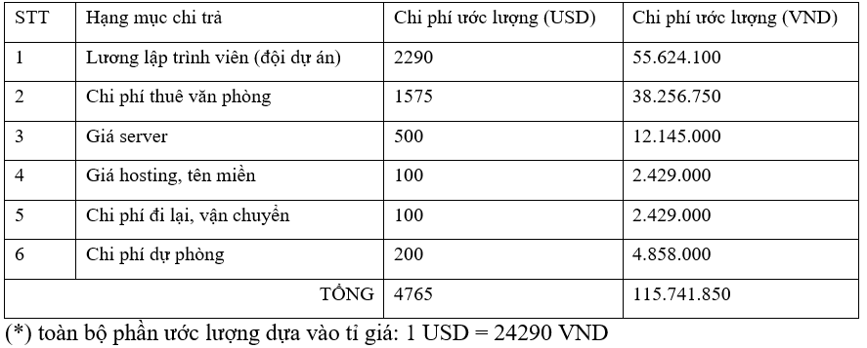
Chi phí khác

Slide 23
III. Quản lý rủi ro
Các tiến trình của quản lý rủi ro:
•Lập kế hoạch quản lý rủi ro
•Nhận biết rủi ro
•Phân tích tính chất rủi ro
•Phân tích mức độ rủi ro
•Lập kế hoạch để đối phó rủi ro
•Giám sát và kiểm soát rủi ro

Slide 24
III. Quản lý rủi ro
1. Tình huống : Khách hàng yêu cầu thêm chức năng
Khách hàng yêu cầu chức năng mới: thêm chức năng thống kê
Đánh giá độ khó chức năng mới
Công việc | Front FP | Back FP | Db/Network FP | Total FP
Thiết kế giao diện trang thống kê | 40 | 0 | 0 | 40
Code HTML/CSS trang thống kê | 70 | 0 | 0 | 70
Bắt event trang thống kê | 70 | 0 | 0 | 70
Code chức năng thống kê | 0 | 50 | 30 | 80

Slide 25
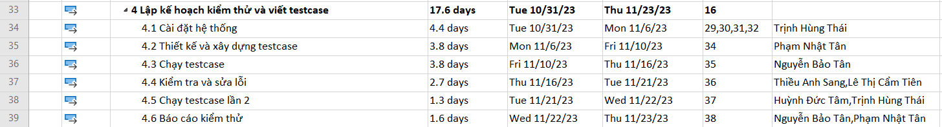
2. Nhân viên xin nghỉ phép
Giả sử nhân viên Phạm Nhật Tân (NT) xin nghỉ phép từ ngày 06/11/2023 đến ngày 08/11/2023 (task 35). Nhân viên Thiều Anh Sang (AS) làm thay

Slide 26
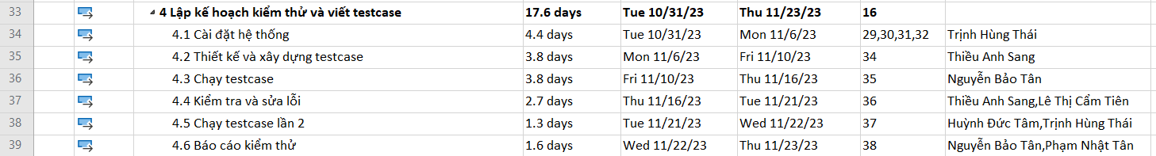
Như kế hoạch ban đầu, Phạm Nhật Tân (NT) sẽ thực hiện task “thiết kế và xây dựng testcase” trong khoảng thời gian từ 06/11/2023 đếm 10/11/2023, dự kiến NT sẽ nghỉ từ ngày 06/11/2023 đến 08/11/2023 , tổng thời gian làm việc của NT trong khoảng thời gian đó là 3.8 ngày. Trong khoảng thời gian NT nghỉ phép, Thiều Anh Sang(AS) sẽ làm thay phần task của NT, tổng thời gian AS sẽ làm thay được trong khoảng thời gian đó là 3.8 ngày, kế hoạch sẽ thay đổi như sau:

Slide 27
BÀI BÁO CÁO CỦA NHÓM 10 XIN KẾT THÚC TẠI ĐÂY
Thanks For Watching!

